Slide 1
Šifrovanie a hashovanie
Kristián Mikula

Slide 2
Obsah
ŠIFROVANIE
SYMETRICKÉ ŠIFRY
ASYMETRICKÉ ŠIFRY
VYUŽITIE ŠIFIER
HASHOVANIE
VYUŽITIE HASHOVANIA
ZJEDNODUŠENÁ TABUĽKA SHA-I
BEZPEČNOSTNÝ PROTOKOL HTTPS
CERTIFIKÁT SERVERA
CERTIFIKAČNÁ AUTORITA
ZDROJE

Slide 3
Šifrovanie
Kryptografia alebo šifrovanie je náuka o metódach utajovania zmyslu správ prevodom do podoby, ktorá je čitateľná len so špeciálnymi znalosťami
Šifrovanie označuje kryptografický algoritmus, ktorý prevádza čitateľnú správu alebo prostý text na jeho nečitateľnú podobu alebo šifrový text
Kľúč je tajná informácia, bez ktorej nie je možné šifrovaný text prečítať
V súčasnosti sa používa symetrické a asymetrické šifrovanie, poprípade ich kombinácia

Slide 4
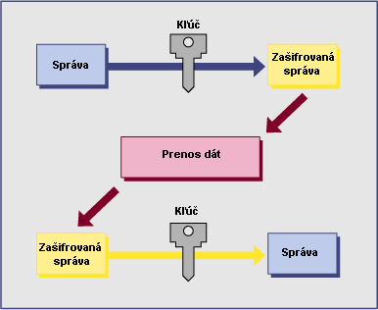
Symetrické šifry
Symetrická šifra je taká, ktorá pre šifrovanie a dešifrovanie používa ten istý kľúč (heslo)
Kľúč musíme doručiť aj príjemcovi správy tak, aby nebol pri prenose vyzradený
Výhodou symetrických šifier je ich nízka výpočtová náročnosť

Slide 5
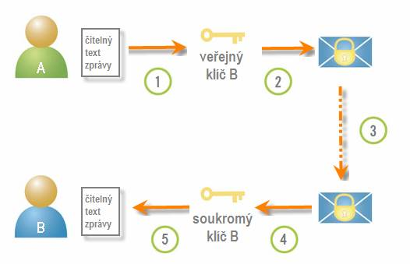
Asymetrické šifry
Asymetrická šifra používa verejný kľúč pre šifrovanie a súkromný kľúč pre dešifrovanie
Súkromný kľúč je tajný a pracovať s ním môže len jeho majiteľ
Verejný kľúč môže jeho majiteľ zverejniť a pracovať s ním môže ktokoľvek
Rozdiel od symetrickej je, že používa rôzne kľúče nie ten istý

Slide 6
VYUŽITIE ŠIFIER
Symetrické šifry sa často používajú spoločne s asymetrickými
Otvorený text sa zašifruje symetrickou šifrou s náhodne vygenerovaným kľúčom a tento symetrický kľúč sa zašifruje verejným kľúčom asymetrickej šifry, takže dešifrovať dáta môže len majiteľ tajného kľúča danej asymetrickej šifry

Slide 7
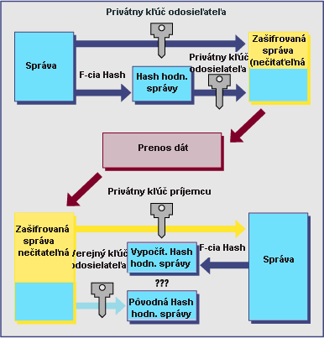
Hashovanie
Funkcia hash je druh algoritmu, ktorá môže byť aplikovaná na časť dát, napríklad súbor, alebo heslo, na vytvorenie ochrany, na princípe kontrolného súčtu
Hlavná funkcia hash je overenie autentickosti časti dát
Medzi bežne používané a najznámejšie kryptografické hashové funkcie patrí napríklad MD5 a SHA-1

Slide 8
Využitie hashovania
Napríklad si stiahnete Google Chrome z inej stránky ako Google a chcete sa uistiť, že je tento súbor totožný s originálom
Pomocou online kalkulátora si vypočítate kontrolný súčet a porovnáte ho s kontrolným súčtom ktorý je na stránke Google
Ak je súčet rovnaký, tak ide o oficiálny súbor

Slide 9
Zjednodušená tabuľka SHA-1
Text | SHA-1
12345 | 8cb2237d0679ca88db6464eac60da96345513964
password1 | e38ad214943daad1d64c102faec29de4afe9da3d
ilovemydog | a25fb3505406c9ac761c8428692fbf5d5ddf1316
dallas1984 | c1ebe6d80f4c7c087ad29d2c0dc3e059fc919da2

Slide 10
Bezpečnostný protokol HTTPS
HTTPS (zabezpečený pomocou protokolu Hypertext Transfer Protocol) je bezpečná verzia protokolu HTTP (HTTP nezaručuje, že si prenášané dáta nemôže niekto prečítať alebo že nemôžu byť zmenené), ktorá používa SSL/TLS protokol pre šifrovanie a autentifikáciu
Umožňuje používateľom webových stránok bezpečne prenášať citlivé údaje, ako sú čísla kreditných kariet, bankové informácie a prihlasovacie údaje, cez internet
Je dôležitý na zabezpečenie online aktivít, ako sú nákupy, bankovníctvo a práca na diaľku
Zaradením SSL /TLS šifrovanie, HTTPS zabraňuje tomu, aby údaje odoslané cez internet boli zachytené a prečítané treťou stranou

Slide 11
Certifikát servera
Certifikát servera je identifikačný digitálny dokument, ktorý obsahuje verejný šifrovací kľúč servera, údaj o jeho časovej platnosti a adresu webovej stránky, ktorá sa môže týmto certifikátom preukazovať
Obsahuje ešte elektronický podpis certifikačnej autority, aby bola zaručená dôveryhodnosť tohto certifikátu

Slide 12
Certifikačná autorita
Certifikačná autorita je úrad alebo inštitúcia, ktorá overuje skutočnú identitu vlastníka certifikátu
Jej úloha je ekvivalentom notára, ktorý overuje podpisy
Väčšina prehliadačov obsahuje zoznam predefinovaných certifikačných autorít, ktoré sú označené ako dôveryhodné, čiže prehliadač vie rozoznať, či certifikačná autorita, ktorá certifikát podpísala, je dôveryhodná alebo nie
Certifikát stránky zobrazíme kliknutím na ikonku malej zámky v okne prehliadača
Niekedy je podpísaný len autorom webovej stránky – pravosť takého certifikátu overíme tak, že porovnáme finger print certifikátu s finger printom priamo u jeho majiteľa

Slide 13
Zdroje
https://oskole.detiamy.sk/clanok/ciele-sifrovania-symetricke-a-asymetricke-sifrovanie
https://blogit.sk/hash/
https://www.ssl.com/sk/Naj%C4%8Dastej%C5%A1ie-ot%C3%A1zky/%C4%8Do-je-https/
Učebnica – Informatika pre stredné školy – Práca s internetom

Slide 14
Ďakujem za pozornosť

